Slide 1
Системы отопления
Подготовил:
Шумигай В.В.
гр. 020601

Slide 2
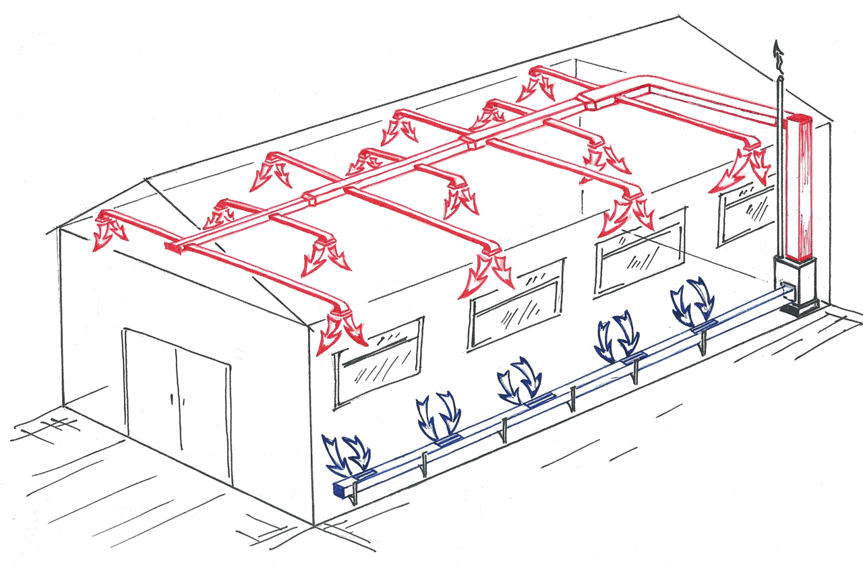
Воздушное отопление
Воздух нагревается и при помощи вентиляторов, встроенных в механизм, подаётся на определённую площадь.
Главное преимущество — большая скорость разогрева помещений любых размеров. Именно поэтому тепловые пушки часто используют в цехах.

Slide 3
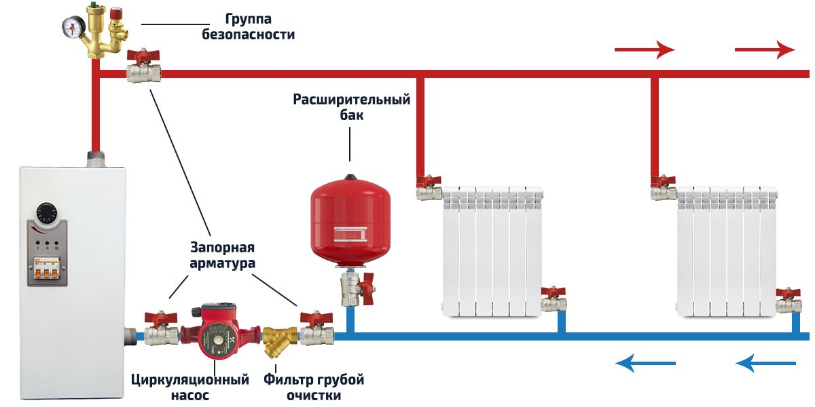
Электрическое отопление
Не нуждается в топливе, работает от бытовой электросети.
Данный вид нагревателей удобен и экономичен, так как управляющая электроника конвектора всегда поддерживает определённую температуру.
Можно создать систему из этих устройств и поддерживать оптимальную температуру во всём здании постоянно.

Slide 4
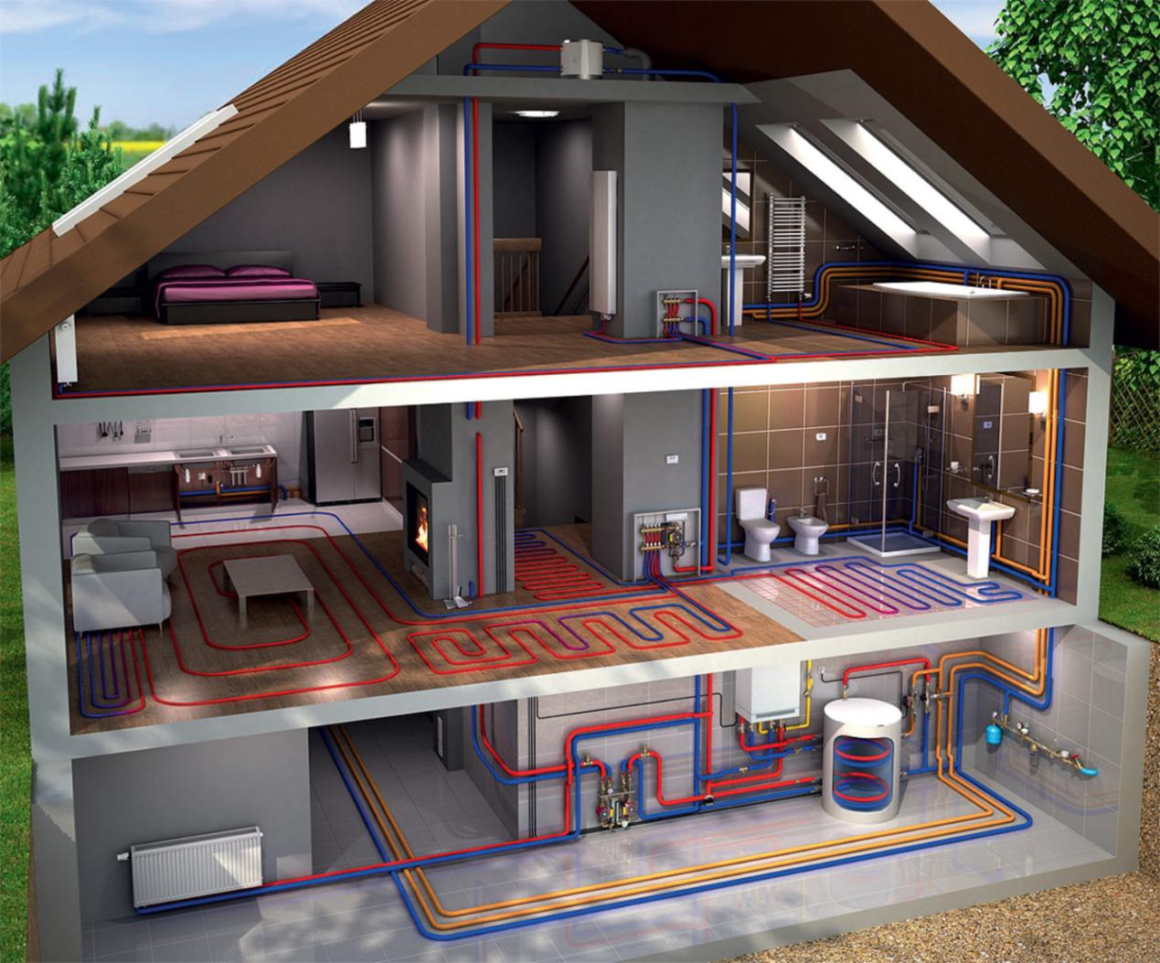
Водяное отопление
Водяное отопление – в трубах циркулирует вода. Она нагревается в котельной и по трубам приносит тепло топлива к радиаторам.
У водяного отопления есть весомые плюсы:
• Радиаторы и трубы не разогреваются слишком сильно;
• По всему помещению устанавливается одинаковая температура;
• Значительная экономия на топливе;
• Система работает бесшумно;
• Просто обслуживать и ремонтировать;
• Работает десятилетиями без перебоев.

Slide 5
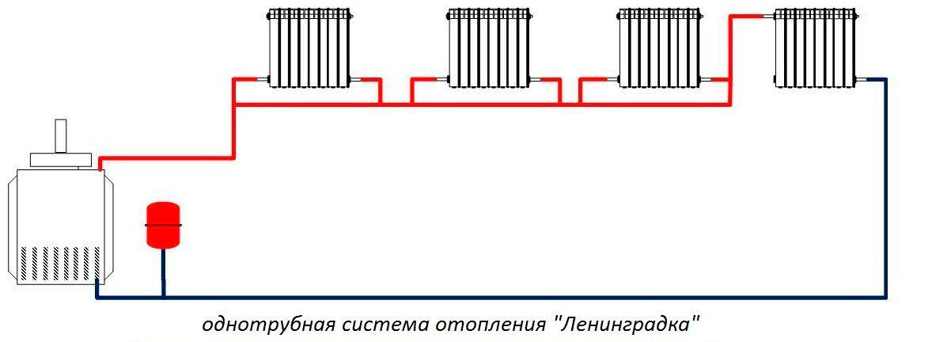
Однотрубная система
Однотрубная водяная система отопления отличается от двухтрубной тем, что имеет лишь одну трубу, по которой в замкнутом режиме осуществляется и подача теплой воды к радиаторам, и отвод охлажденной к котлу.

Slide 6
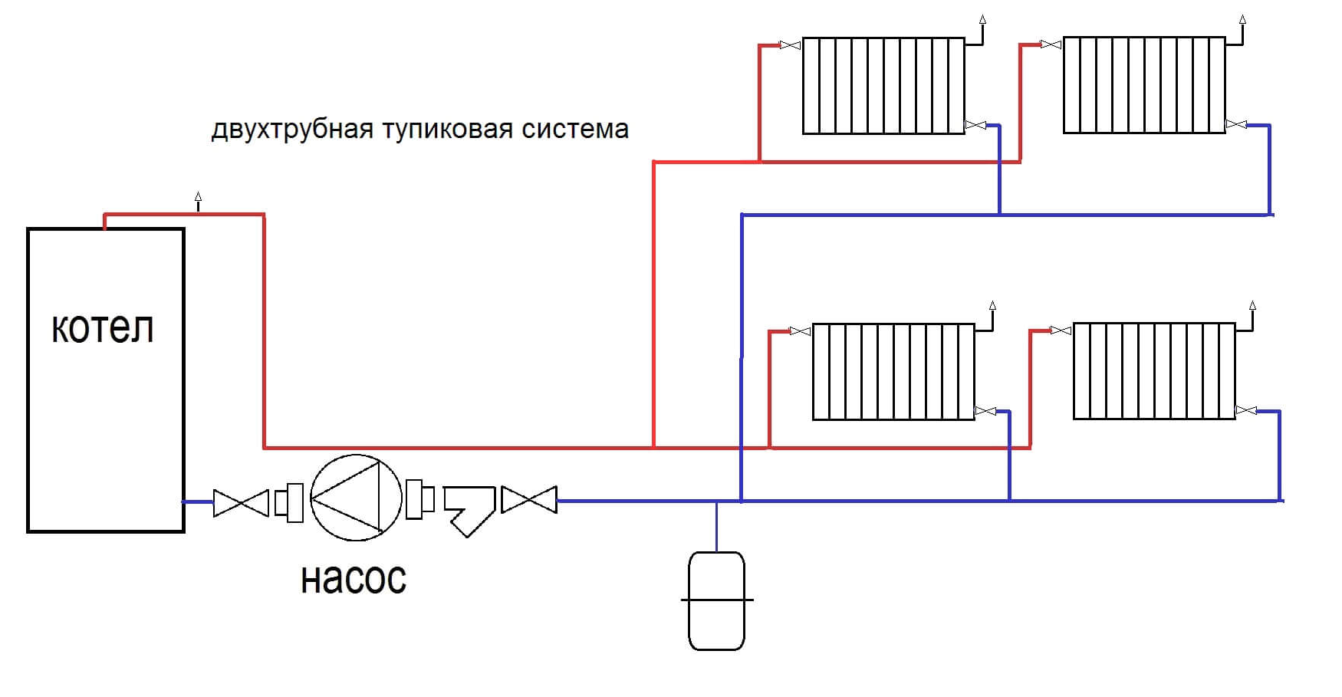
Двухтрубная система
В двухтрубной системе водяного отопления в каждый радиатор вмонтировано по две трубы: по одной горячая вода поступает к батарее, по другой остывшая вода возвращается в систему.

Slide 7
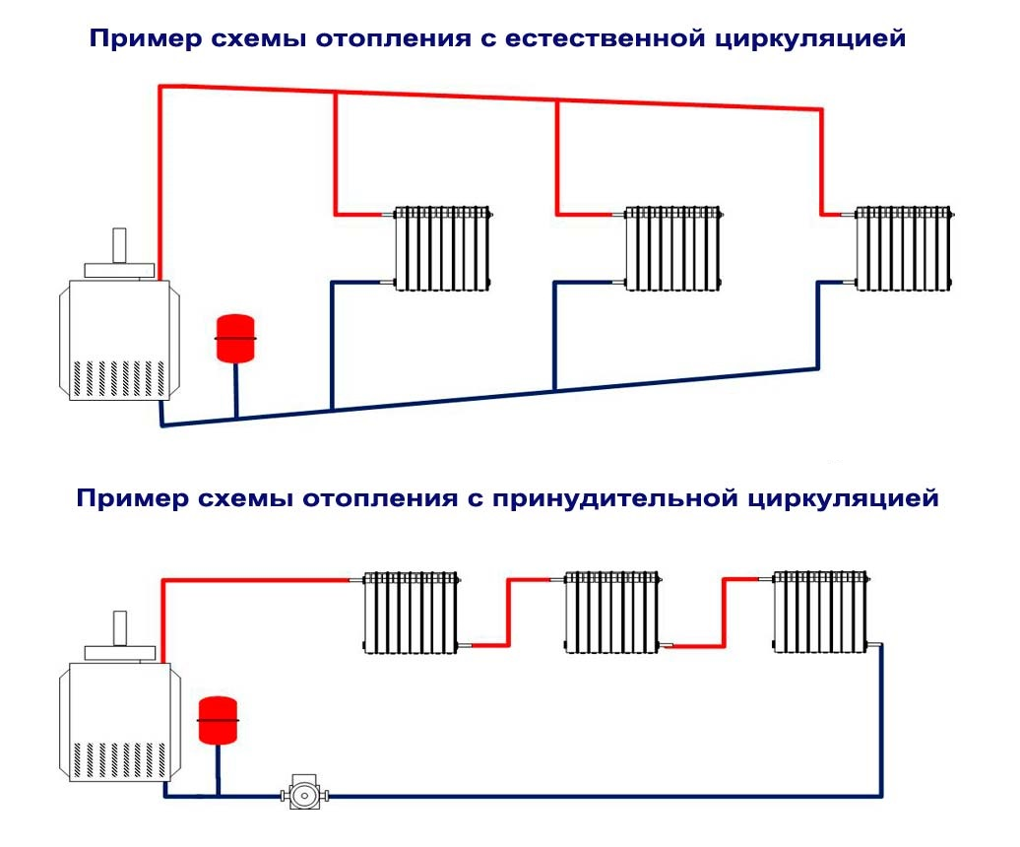
Системы водяного отопления с естественной и принудительной циркуляцией
Система с естественной циркуляцией основана на разной плотности теплоносителя, благодаря чему вода сама движется в трубах. То есть вода циркулирует естественным путем.
Система водяного отопления с принудительной циркуляцией оснащена насосом, благодаря которому теплоноситель перемещается по трубам к радиаторам.

Slide 8
Спасибо за внимание!

